Slide 1
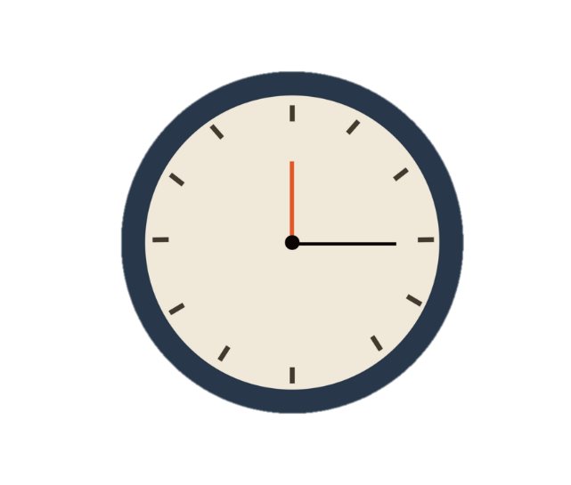


บทเรียนที่ 1
หลักการ
ของระบบฐานข้อมูล

Slide 2

สาระสำคัญ
ฐานข้อมูลเป็นการจัดเก็บข้อมูลอย่างเป็นระบบ ทำให้ผู้ใช้สามารถใช้ข้อมูลที่เกี่ยวข้องในระบบงานต่างๆ ร่วมกันได้ โดยจะไม่เกิดความซ้ำซ้อนของข้อมูล และยังสามารถหลีกเลี่ยงความขัดแย้งของข้อมูลด้วยอีกทั้งข้อมูลในระบบก็จะถูกต้องเชื่อถือได้ และเป็นมาตรฐานเดียวกัน โดยจะมีการกำหนดระบบความปลอดภัยของข้อมูลขึ้น
สาระการเรียนรู้
ความหมายของระบบฐานข้อมูล
คำศัพท์ที่เกี่ยวข้องกับระบบฐานข้อมูล
ประโยชน์ของการใช้งานโปรแกรมจัดการฐานข้อมูล

Slide 3
สมรรถนะประจำบทเรียน
1. แสดงความรู้เกี่ยวกับหลักการและองค์ประกอบของระบบฐานข้อมูล
2. มีทักษะการใช้โปรแกรมจัดการฐานข้อมูลเบื้องต้น
3. ประยุกต์ใช้ระบบฐานข้อมูลในการจัดเก็บและเรียกใช้ข้อมูล
จุดประสงค์การเรียนรู้
1. อธิบายเกี่ยวกับความหมายและองค์ประกอบของระบบฐานข้อมูลเพื่อสร้างความเข้าใจพื้นฐานได้
2. ใช้ความรู้เกี่ยวกับหน่วยของข้อมูลในระบบฐานข้อมูลเพื่อสื่อสารในงานด้านฐานข้อมูลได้อย่างถูกต้อง
3. มีเจตคติและกิจนิสัยที่ดีในการปฏิบัติงานด้านฐานข้อมูลด้วยความรอบคอบและคำนึงถึงความปลอดภัยของข้อมูล
4. ประยุกต์ใช้โปรแกรมจัดการฐานข้อมูลเพื่อจัดการข้อมูลอย่างเป็นระบบได้

Slide 4
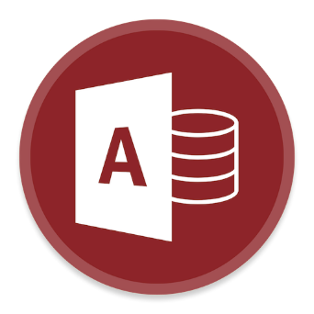
ความหมายของระบบฐานข้อมูล
เรื่องของข้อมูลข่าวสารสนเทศในปัจจุบันนับว่ามีความสําคัญกับงานเกือบทุกด้าน ความจําเป็นของการใช้ข้อมูล
มีมากขึ้น การจัดเก็บข้อมูลจึงเป็นเรื่องสําคัญขององค์กร การนําคอมพิวเตอร์มาใช้เป็นเครื่องมือช่วยในการจัดเก็บข้อมูลในลักษณะของฐานข้อมูลจึงมีบทบาทอย่างมาก จึงควรที่จะต้องทําความเข้าใจกับเรื่องของฐานข้อมูลตั้งแต่ระดับพื้นฐาน ตลอดจนการออกแบบและพัฒนาระบบฐานข้อมูลขึ้นใช้ในระบบงาน
ระบบฐานข้อมูล (Database System) หมายถึง โครงสร้างสารสนเทศที่ประกอบขึ้นจากข้อมูลต่าง ๆ ที่เกี่ยวข้องสัมพันธ์กัน และนํามาใช้ในระบบงานต่าง ๆ ร่วมกัน
ระบบฐานข้อมูล จึงเป็นการจัดเก็บข้อมูลอย่างเป็นระบบ ผู้ใช้จะสามารถจัดการกับข้อมูลได้ ในลักษณะต่าง ๆ ปัจจุบันการจัดทําระบบฐานข้อมูลส่วนใหญ่เป็นการประยุกต์นําระบบคอมพิวเตอร์เข้ามาช่วย ในการจัดการฐานข้อมูลอย่างเป็นระบบ ทั้งการเพิ่มข้อมูล การแก้ไขข้อมูล การลบข้อมูล และการเรียกดูข้อมูล

Slide 5
คำศัพท์ที่เกี่ยวข้องกับระบบฐานข้อมูล
ในหัวข้อนี้จะขอกล่าวถึงคําศัพท์ต่าง ๆ ที่เกี่ยวข้องกับระบบฐานข้อมูล ดังนี้
1. บิต (Bit) หมายถึง หน่วยของข้อมูลที่มีขนาดเล็กที่สุด บิต มาจากคําว่า Binary Digit เป็นข้อมูล ที่จัดเก็บอยู่ในสื่อบันทึกข้อมูลในลักษณะของเลขฐานสอง มีค่าเป็น 0 หรือ 1
2. ไบต์ (Byte) หมายถึง หน่วยของข้อมูลที่เกิดจากการนําข้อมูลตั้งแต่ 8 บิต มารวมกันแล้ว มีความหมายเป็นตัวอักขระ (Character)
3. เขตข้อมูล (Field) หมายถึง หน่วยของข้อมูลที่ประกอบขึ้นจากตัวอักขระตั้งแต่หนึ่งตัวขึ้นไป เมื่อนํามารวมกันแล้วจะหมายถึง สิ่งใดสิ่งหนึ่ง เช่น ชื่อ อายุ เพศ เป็นต้น

Slide 6
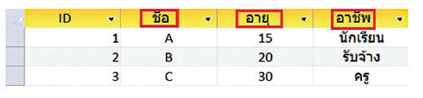
คำศัพท์ที่เกี่ยวข้องกับระบบฐานข้อมูล
ตัวอย่าง ชื่อ อายุ และอาชีพ ของข้อมูลนี้ถือเป็นเขตข้อมูล (Field)
4. ระเบียน (Record) หมายถึง หน่วยของข้อมูลที่เกิดจากการนําเอาเขตข้อมูลตั้งแต่หนึ่งเขต ข้อมูลขึ้นไปมารวมกัน เกิดเป็นข้อมูลเรื่องใดเรื่องหนึ่ง เช่น ข้อมูลของสินค้า 1 ระเบียน (1 รายการ) จะประกอบด้วย รหัสสินค้า ชื่อสินค้า ราคาต่อหน่วย เป็นต้น

Slide 7
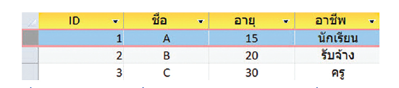
คำศัพท์ที่เกี่ยวข้องกับระบบฐานข้อมูล
ตัวอย่าง ระเบียน (Record) ที่ 1 ประกอบด้วย เขตข้อมูล (Field) ของชื่อ อายุ และอาชีพ
จากตัวอย่างจะสามารถทราบข้อมูลของระเบียน (Record) ได้ คือ ชื่อ A อายุ 15 ปี อาชีพ นักเรียน
5. แฟ้มข้อมูล (File) หมายถึง หน่วยของข้อมูลที่เกิดจากการนําข้อมูลตั้งแต่หนึ่งระเบียนขึ้นไปที่เป็นเรื่องเดียวกันมารวมกัน เช่น แฟ้มข้อมูลสินค้า แฟ้มข้อมูลผู้ป่วย แฟ้มข้อมูลนักศึกษา เป็นต้น

Slide 8
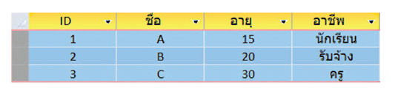
คำศัพท์ที่เกี่ยวข้องกับระบบฐานข้อมูล
ตัวอย่าง เมื่อนำระเบียน (Record) ที่ 1,2 และ 3 มารวมกันจะเรียกเป็นแฟ้มข้อมูล (File)
6. ฐานข้อมูล (Database) หมายถึง หน่วยของข้อมูลที่เกิดจากการนําแฟ้มข้อมูล หลาย ๆ แฟ้มข้อมูลที่เกี่ยวข้องสัมพันธ์กันมารวมไว้ในระบบเดียวกัน

Slide 9
คำศัพท์ที่เกี่ยวข้องกับระบบฐานข้อมูล
ในระบบฐานข้อมูลจึงมีคําศัพท์ต่าง ๆ ที่ควรรู้จัก ดังนี้
เอนทิตี (Entity) เป็นชื่อของสิ่งหนึ่งสิ่งใด เปรียบเสมือนคํานาม ได้แก่ คน สิ่งของต่าง ๆ การกระทําที่มีการจัดเก็บข้อมูลไว้ เช่น เอนทิตีสินค้า เอนทิตีนักศึกษา เป็นต้น
แอตทริบิวต์ (Attribute) เป็นรายละเอียดของข้อมูลที่แสดงลักษณะและคุณสมบัติ ของเอนทิตีใด ๆ เช่น เอนทิตีสินค้า ประกอบด้วย แอตทริบิวต์รหัสสินค้า ชื่อสินค้า ราคาต่อหน่วย เป็นต้น
ความสัมพันธ์ (Relationships) เป็นความสัมพันธ์ระหว่างเอนทิตีที่มีความเกี่ยวข้องสัมพันธ์กัน เช่น ความสัมพันธ์ระหว่างเอนทิตีสินค้าและเอนทิตีการสั่งซื้อสินค้า ในลักษณะว่าใบสั่งซื้อ สินค้าแต่ละใบอาจมีการสั่งซื้อสินค้ารายการใดรายการหนึ่งหรือหลายรายการ เป็นต้น

Slide 10
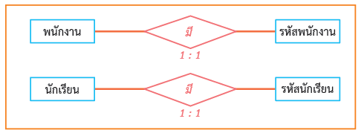
คำศัพท์ที่เกี่ยวข้องกับระบบฐานข้อมูล
ความสัมพันธ์ระหว่างเอนทิตี แบ่งได้เป็น 3 ลักษณะ คือ
1. ความสัมพันธ์แบบหนึ่งต่อหนึ่ง (One – to - One Relationship)
เป็นการแสดงความสัมพันธ์ของข้อมูลในเอนทิตีหนึ่งกับข้อมูลในอีกเอนทิตีหนึ่ง ในลักษณะ หนึ่งต่อหนึ่ง (1 : 1)
จากรูปข้างต้นพบว่า พนักงาน 1 คน จะมีรหัสพนักงานได้เพียง 1 รหัสเท่านั้น และรหัสพนักงานเป็นของพนักงานได้เพียงคนเดียวเท่านั้น นักเรียน 1 คน จะมีรหัสนักเรียนได้เพียง 1 รหัสเท่านั้นและรหัสนักเรียนเป็นของนักเรียน ได้คนเดียวเท่านั้น ความสัมพันธ์ดังกล่าวจึงเป็นแบบหนึ่งต่อหนึ่ง

Slide 11
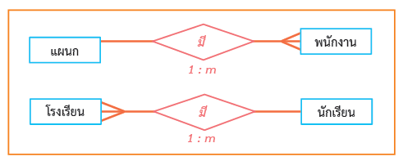
คำศัพท์ที่เกี่ยวข้องกับระบบฐานข้อมูล
2. ความสัมพันธ์แบบหนึ่งต่อกลุ่ม (One – to – Many Relationship)
เป็นการแสดงความสัมพันธ์ของข้อมูลในเอนทิตีหนึ่ง ที่มีความสัมพันธ์กับข้อมูลหลาย ๆ ข้อมูล ในอีกเอนทิตีหนึ่ง ในลักษณะหนึ่งต่อกลุ่ม (1 : m)
จากรูปข้างต้นพบว่า แผนก 1 แผนกจะมีพนักงานได้หลายคน และโรงเรียน 1 โรงเรียนจะมีนักเรียนได้หลายคน ความสัมพันธ์ดังกล่าวจึงเป็นแบบหนึ่งต่อกลุ่ม

Slide 12
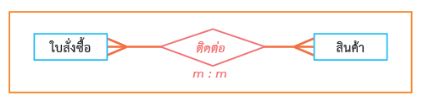
คำศัพท์ที่เกี่ยวข้องกับระบบฐานข้อมูล
3. ความสัมพันธ์แบบกลุ่มต่อกลุ่ม (Many – to – Many Relationship)
เป็นการแสดงความสัมพันธ์ของข้อมูลในเอนทิตีหนึ่งกับข้อมูลในอีกเอนทิตีหนึ่ง ในลักษณะกลุ่มต่อกลุ่ม (m : n)
จากรูปข้างต้นจะพบว่า ข้อมูลในเอนทิตีใบสั่งซื้อแต่ละใบจะสามารถสั่งซื้อสินค้าในเอนทิตีสินค้าได้มากกว่าหนึ่งชนิด ความสัมพันธ์ของข้อมูลจากเอนทิตีใบสั่งซื้อไปยังเอนทิตีสินค้า จึงเป็นแบบหนึ่งต่อกลุ่มในขณะที่สินค้าแต่ละชนิดอาจจะไปปรากฏว่าถูกสั่งอยู่ในใบสั่งซื้อหลายใบ ความสัมพันธ์ของข้อมูลจากเอนทิตีสินค้าไปยังเอนทิตีใบสั่งซื้อจึงเป็นแบบหนึ่งต่อกลุ่มเช่นกัน ดังนั้น ความสัมพันธ์ของเอนทิตีทั้งสองในรูปจึงเป็นแบบกลุ่มต่อกลุ่มจึงอาจให้นิยามของฐานข้อมูลในอีกความหมายหนึ่งได้ว่า ฐานข้อมูล หมายถึง โครงสร้างสารสนเทศที่ประกอบด้วยหลาย ๆ เอนทิตีที่มีความสัมพันธ์กัน

Slide 13
ประโยชน์ของการใช้งานโปรแกรมจัดการฐานข้อมูล
การจัดเก็บข้อมูลในรูปแบบของฐานข้อมูล ทำให้เกิดประโยชน์กับข้อมูลในระบบฐานข้อมูลดังนี้
1. ช่วยลดความซํ้าซ้อนของข้อมูล
การจัดเก็บข้อมูลในระบบแฟ้มข้อมูลโดยทั่วไป ผู้ใช้ข้อมูลจะต้องมีแฟ้มข้อมูลที่ตนต้องใช้งานไว้เป็นส่วนตัว จึงอาจมีการเก็บข้อมูลชนิดเดียวกันไว้ที่ผู้ใช้หลายคนและหลายที่ จึงทำให้เกิดการเก็บข้อมูลซํ้าซ้อนกัน (Redundancy) หากนำข้อมูลเหล่านั้นมารวมไว้เป็นฐานข้อมูล ก็จะช่วยลดการเก็บข้อมูลซํ้าซ้อนลงได้
2. ช่วยให้สามารถหลีกเลี่ยงความขัดแย้งของข้อมูล
หากมีการเก็บข้อมูลชนิดเดียวกันไว้หลาย ๆ ที่ ในลักษณะที่ทำให้เกิดความซํ้าซ้อนของข้อมูล ดังนั้น เมื่อมีการปรับปรุงข้อมูลก็จะต้องกระทำให้ครบทุกที่ที่มีข้อมูลเหล่านั้นไปเก็บอยู่ หากปรับปรุงไม่ครบทุกที่ก็จะทำให้เกิดความขัดแย้งของข้อมูล (Inconsistency) ตามมา เนื่องจากข้อมูลที่เก็บอยู่แต่ละที่อาจมีค่าไม่ตรงกัน

Slide 14
ประโยชน์ของการใช้งานโปรแกรมจัดการฐานข้อมูล
3. ช่วยให้สามารถใช้ข้อมูลร่วมกันได้
ดังที่ได้กล่าวตอนต้นแล้วว่า ด้วยลักษณะของฐานข้อมูลที่จะมีการเก็บรวบรวมข้อมูลไว้ด้วยกันแล้วนั้น ผู้ใช้คนใดต้องการใช้ข้อมูลจากฐานข้อมูลที่มีอยู่ก็จะสามารถทำได้โดยง่าย
4. ช่วยรักษาความถูกต้องเชื่อถือได้ของข้อมูล
การจัดเก็บข้อมูลในฐานข้อมูลบางครั้งอาจมีข้อผิดพลาดเกิดขึ้นได้ เนื่องมาจากการป้อนข้อมูลผิดพลาด เช่น การป้อนรหัสสินค้าต้องเป็นตัวเลข แต่ป้อนผิดเป็นตัวอักษร เป็นต้น
ซึ่งจะมีผลทำให้ผู้ใช้คนอื่นที่มาใช้ข้อมูลร่วมกันได้รับข้อมูลที่ไม่ถูกต้องตามไปด้วย ในระบบฐานข้อมูลจึงได้จัดให้มีระบบจัดการฐานข้อมูล (Database Management System) เพื่อให้ผู้ใช้สามารถใส่เงื่อนไขหรือกฎเกณฑ์ เพื่อช่วยควบคุมความผิดพลาดที่อาจเกิดขึ้น

Slide 15
ประโยชน์ของการใช้งานโปรแกรมจัดการฐานข้อมูล
5. ช่วยให้ข้อมูลเป็นมาตรฐานเดียวกัน
การเก็บข้อมูลในฐานข้อมูล จะสามารถกำหนดมาตรฐานของข้อมูลให้มีลักษณะเดียวกันได้ เช่น การกำหนดรูปแบบของข้อมูลอาจกำหนดรูปแบบที่จัดเก็บเป็น ปี / เดือน / วัน หรือ วัน / เดือน / ปี ก็ได้ โดยจะต้องมีผู้ที่ทำหน้าที่กำหนดมาตรฐานเหล่านี้ ซึ่งจะเรียกผู้ที่ทำหน้าที่นี้ว่าเป็นผู้บริหารฐานข้อมูล (Database Administrator หรือ DBA)
6. ช่วยกำหนดระบบความปลอดภัยของข้อมูล
ระบบความปลอดภัยของข้อมูลในระบบฐานข้อมูล จะเป็นการป้องกันไม่ให้ผู้ใช้ที่ไม่มีสิทธิมาเห็นหรือใช้ข้อมูลบางอย่างในระบบ โดยที่ผู้บริหารฐานข้อมูลจะต้องเป็นผู้กำหนดความสามารถในการเรียกใช้ข้อมูลของผู้ใช้แต่ละคน เพราะผู้ใช้แต่ละคนจะสามารถมองเห็นข้อมูลหรือใช้ข้อมูลในฐานข้อมูลได้ในระดับที่ต่างกันด้วยภาพ (View) ที่ต่างกัน

Slide 16
ประโยชน์ของการใช้งานโปรแกรมจัดการฐานข้อมูล
7. ช่วยให้เกิดความเป็นอิสระของข้อมูล
ในการเขียนโปรแกรมจัดเก็บข้อมูลลงในระบบแฟ้มข้อมูลทั่วไป จะต้องมีการกำหนดโครงสร้างของแฟ้มข้อมูลที่จะใช้งาน หากมีการเปลี่ยนแปลงโครงสร้างข้อมูลในแฟ้มข้อมูลใดก็จะต้องแก้ไขโปรแกรมทุกโปรแกรมที่เกี่ยวข้องกับการเรียกใช้ข้อมูลในแฟ้มข้อมูลเหล่านั้นด้วย แต่ในโปรแกรมจัดการฐานข้อมูลจะมีตัวจัดการฐานข้อมูลที่ทำหน้าที่เป็นตัวเชื่อมโยงฐานข้อมูลกับโปรแกรมต่าง ๆ การแก้ไขข้อมูลจึงอาจกระทำเฉพาะกับโปรแกรมที่เรียกใช้ข้อมูลที่เปลี่ยนแปลงเท่านั้น ส่วนโปรแกรมที่ไม่ได้เรียกใช้ข้อมูลดังกล่าว ก็จะเป็นอิสระจากการเปลี่ยนแปลงที่กล่าวมา

